Slide 1
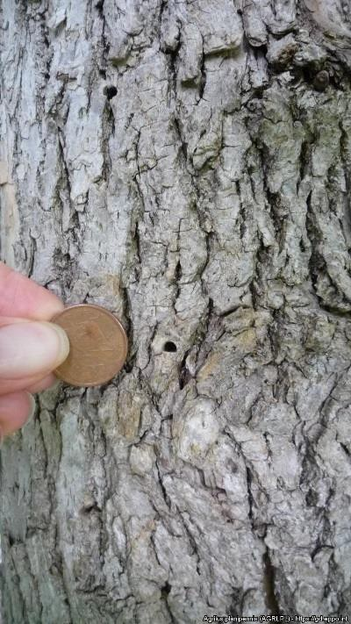
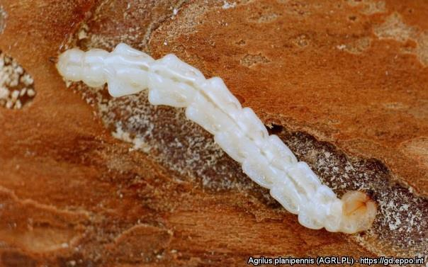
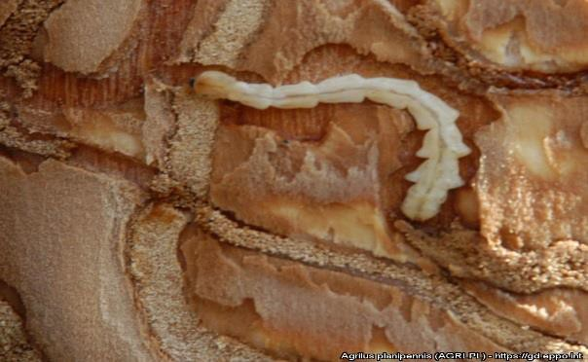
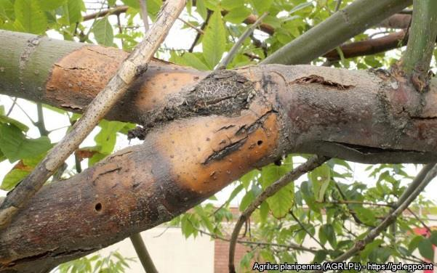
Agrilus planipennis (Fairmaire, 1888) Krasoň jaseňový
T AXONOMICKÉ ZARADENIE:
Trieda: Insecta – hmyz, rad: Coleoptera – chrobáky, čeľaď: Buprestidae – krasoňovité, rod: Agrilus – krasoň, druh:
Agrilus planipennis (Fairmaire, 1888)
HOSTITEĽSKÉ RASTLINY:
Hostiteľskými druhmi sú jaseň štíhly (Fraxinus excelsior), jaseň úzkolistý (Fraxinus angustifolia), jaseň mannový (Fraxinus ornus), jaseň americký (Fraxinus americana), jaseň čierny (Fraxinus nigra), jaseň červený (Fraxinus pennsylvanica) (taktiež hostiteľ v Rusku a na Ukrajine), Fraxinus platypoda, Fraxinus quadrangulata, Fraxinus velutina, Fraxinus chinensis, Fraxinus latifolia, Fraxinus mandshurica a Chionanthus virginicus (považovaný za sekundárneho hostiteľa).
PRÍZNAKY:
Prvým príznakom je žltnutie a opadávanie listov hostiteľov. Pod kôrou vytvárajú larvy dlhé, esovite zakrivené chodbičky v lyku, ktoré sa rastom larvy rozširujú a sú naplnené pilinami a trusom.
Dospelý jedinec vylieza charakteristickým výletovým otvorom v tvare písmena D s priemerom asi 3–4 mm.
Postupne dochádza k odumieraniu konárov aj celých stromov. K úplnému odumretiu stromov dochádza obvykle po 3 rokoch od napadnutia, pri silnejšom napadnutí už po 1–2 rokoch. Niekedy sa v mieste larválnych dier vytvorí kalusové pletivo v dĺžke 5–10 cm.
Krasoň jaseňový napáda aj zdravé rastliny a to najrôznejšieho veku a veľkosti (dokonca aj stromy s priemerom kmeňa pod 5 cm). Škodca sa spočiatku lokalizuje v
Larva Agrilus planipennis
Výletové otvory v tvare písmená D
horných častiach koruny stromov. Častá je tvorba náhradných výhonov na báze kmeňa.
Larva Agrilus planipennis vytvárajúca esovite zahnuté chodbičky
BIOLÓGIA:
Vývoj prebieha v lyku a beľovej časti dreva hostiteľských rastlín. Dospelé jedince sú aktívne v období od polovice mája do júla. Živia sa lístím, aktívne sú v čase od 6 do 17 hodiny, a to najmä za teplých slnečných dní. V iné dni odpočívajú v trhlinách kôry alebo na listoch, kde sú aj v noci. Vajíčka kladú jednotlivo na kôru alebo v jej trhlinách. Jedna samička môže naklásť až 68–90 vajíčok. Dospelé jedince žijú 2–3 týždne.
Vyliahnuté larvy prenikajú cez kôru do lyka, kde sa živia od polovice júna do polovice októbra. Larvy vytvárajú esovite zahnuté chodbičky dlhé 26–32 mm smerujúce do dreva. Prezimujú dospelé larvy. Kuklia sa v apríli až v máji.
Vyliahnuté dospelé jedince zostávajú pod kôrou 1–2 týždne a potom vyliezajú von cez kôru výletovými otvormi. Dospelé jedince sú 7,5–15 mm dlhé a 3,1–3,4 mm široké. Telo majú úzke a pretiahnuté, medeno-zelenej farby s kovovým leskom. Oči majú veľké, nepravidelného tvaru a čiernej alebo medenej farby.
Okrem otvorov v tvare D sa poškodenie prejavuje aj prasklinami a zmenou farby kôry

Slide 2
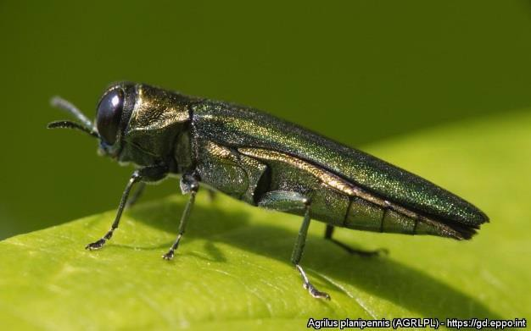
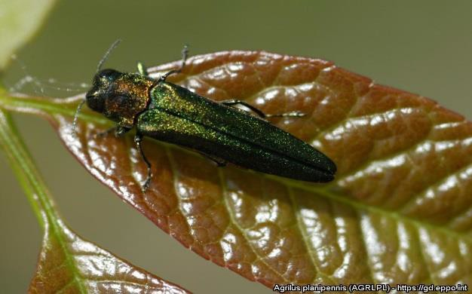
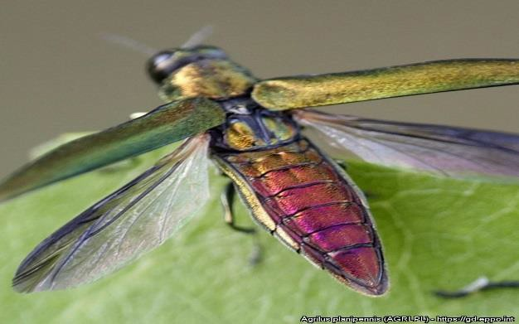
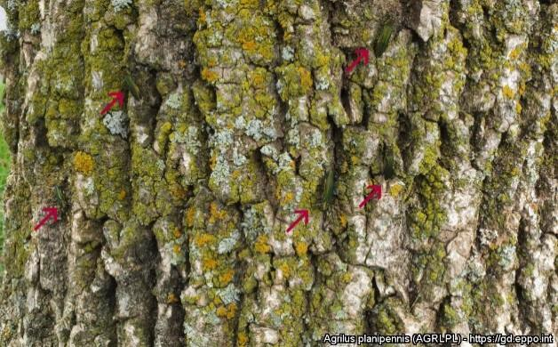
SPÔSOB PRENOSU A ŠÍRENIA:
Prirodzené šírenie býva v počiatočných fázach budovania populácie pomalšie (0,4 – 0,7 km/rok) a následne sa zrýchľuje. (1,2 – 1,7 km/rok). Samičky môžu klásť vajíčka na stromy vzdialené až 2 000 m od centra oblasti s vysokou hustotou populácie, avšak pri zamoreniach vzniknutých z jedného ohniska nakladú približne 90 % vajíčok do vzdialenosti 100 m od zdroja. V európskej časti Ruska bola do roku 2016 zaznamenaná rýchlosť postupu 13 až 41 km za rok, pravdepodobne podporená schopnosťou škodcu neúmyselne sa premiestňovať spolu s dopravnými prostriedkami a prepravovaným materiálom. Očakáva sa, že škodca sa bude prirodzene šíriť rýchlosťou nižšou ako 1 500 m za rok v 50 % prípadov a menej ako 3 000 m za rok v 75 % prípadov. Celkovo sa priemerná rýchlosť šírenia od okraja zamorenej oblasti odhaduje na 47 km za rok v Severnej Amerike (v období rokov 2001 – 2019) a na 40 km za rok v Rusku (2003 – 2019).
K zavlečeniu krasoňa jaseňového môže dôjsť pri dovoze hostiteľských rastlín určených na pestovanie, ktoré pochádzajú z území, kde sa tento druh vyskytuje.
Rizikovým materiálom je tiež drevo hostiteľských rastlín s kôrou, predovšetkým palivové drevo, neošetrené drevené obaly a štiepka. Zároveň sú rizikové aj neošetrené drevené preklady s kôrou.
Dospelý jedinec Agrilus planipennis
Dospelý jedinec Agrilus planipennis
Dospelý jedinec Agrilus planipennis Dospelé jedince vyliezajúce z otvorov
OCHRANA:
Agrilus planipennis patrí medzi prioritných karanténnych škodcov Únie, čo znamená, že jeho prípadný výskyt by mal závažný dopad na našu krajinu.
Ochrana proti tomuto škodcovi je mimoriadne náročná. Dôležitá je predovšetkým prevencia a dôsledná kontrola pohybu dreva z rizikových oblastí, najmä palivového dreva.
Jednoznačne je potrebné pristúpiť k okamžitej asanácií napadnutých hostiteľských stromov, a to buď mechanicky - štiepkovaním, spálením, alebo chemicky - postrekom kmeňov a ťažbových zvyškov. Pozor je zakázané prevážať jaseňové drevo z napadnutých oblastí do oblastí, kde sa ešte napadnutie nepotvrdilo.
Čo urobiť ak objavíte príznaky alebo spozorujete potencionálne štádium škodcu? V takom prípade treba kontaktovať rastlinolekárskeho inšpektora ÚKSÚP podľa regionálnej príslušnosti. Kontakty sú dostupné na stránke: https://www.uksup.sk/kontakty-inspektorov
ÚSTREDNÝ KONTROLNÝ A SKÚŠOBNÝ ÚSTAV POĽNOHOSPODÁRSKY V BRATISLAVE
833 16 Bratislava, Matúškova 21
Odbor ochrany rastlín
tel.: 02 / 59 880 414; 247 web: www.uksup.sk email: agrilus@uksup.sk Spracoval: Odbor ochrany rastlín ochrana@uksup.sk
Zdroj obrázkov: INTERNET, EPPO, EFSA
© júl 2026

